Slide 1
KONVERSI DATA & OPERATOR
Dasar Pemrograman Bab III

Slide 2
TUJUAN
Mengetahui cara melakukan konversi data dalam pemrograman Java
Mengetahui jenis-jenis operator pemrograman, khsusunya dalam
pemrograman Java
Mengetahui fungsi dari operator

Slide 3
KONVERSI DATA
Konversi data merupakan suatu cara untuk mengganti/ merubah/ mengonversi suatu data yang bertipe data tertentu ke jenis tipe data lain, misalnya data string akan diproses sebagai data numeric.
Konversi Konvensional
Konversi Casting

Slide 4
Konversi Konvensional
Mengubah dari String menjadi Integer
Mengubah String menjadi Double
Integer.parseInt(variabel_string);
Double.parseDouble(variabel_string);

Slide 5
Lanjutan Konversi Konvensional
Mengubah tipe data lain menjadi String
Mengubah String menjadi Char
Tipe_data_lain.toString(variabel_tipe_data_lain);
String.valueOf(variable yang akan dikonversi);
Variabel_string.charAt(index);

Slide 6
Konversi Casting
Konversi dari char ke int
Konversi dari double ke int
char a = ‘A’;
Int b = (int) a;
Double a = 2.5123;
Int b = (int) a;

Slide 7
Operator
Operator menspesifiasikan evalasi atau komputasi data. Jika operator diterapkan (pada variable dan literal), maka akan menghasilkan sebuah expresi. Ekspresi dapat dipandang sebagai sebuah persamaan yang pada dasarnya terdiri dari operan (nilai-nilai yang akan dikomputasi) dan operator itu sendiri.
Operator Aritmatika
Operator Logika
Operator Relasi

Slide 8
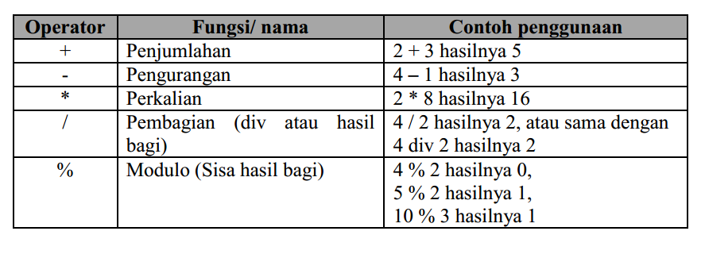
Operator Aritmatika

Slide 9
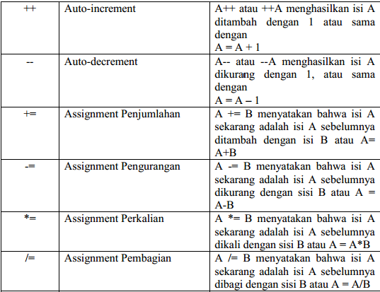
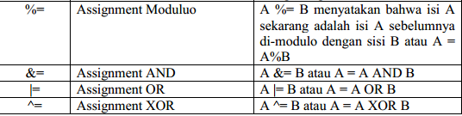

Slide 10

Operator Relasi
Operator-operator ini membutuhkan operand
dengan tipe data integer atau float-point. Namun, output yang akan diperoleh
berupa hasil kebenaran atau tidak (true or false, bertipe Boolean

Slide 11
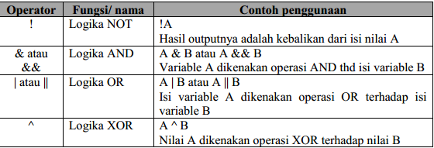
Operator ini membutuhkan operand bertipe data Boolean, dan output yang akan dihasilkan pun juga bertipe Boolean. Biasanya, operator ini merupakan dikombinasikan dengan operator relasi. Namun, operand-operand ini dapat berupa hasil transformasi dari operator relasi.

Slide 12
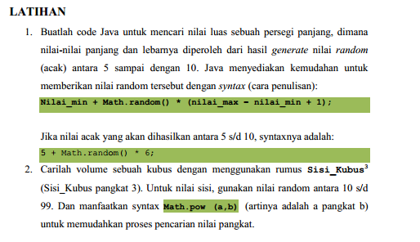
Latihan

Slide 13
